Slide 1
GIT 探讨
国内顶级git专家 蒋鑫《Git权威指南》

Slide 2
为什么用版本控制？
各种版本控制软件
Git背景
我爱上git的理由
分支管理（开发模型）

Slide 3
1、做个内部调查
谁有用版本控制软件的？用的是什么软件？

Slide 4
2、为什么要用版本控制？
团队高效协同，提高生产率（并行开发）
人工比对，合并 ？ ×
记录历史变更，能够穿梭历史
拷贝备份？ ×

Slide 5
作为“程序猿”要有使用版本控制的意识和习惯。
相信我，这是一个你用了就会爱上的东西。

Slide 6
3、各种版本控制软件
名称 | 模型 | 变更范围 | 跨平台
VSS | 集中式 | 单个文件 | 只能在windows平台使用
CVS | 集中式 | 单个文件 | Linux、Unix、Windows等
SVN | 集中式 | 整个目录 | Linux、Unix、Windows等
GIT | 分布式 | 整个目录 | Linux、Unix、Windows等
VSS、CVS，每个文件都拥有各自的独立版本号，要想获得全局版本号，
只能通过手工不断的建立里程碑来实现。
Git、SVN拥有全局版本号，每次提交都是对整个目录的一个快照。

Slide 7
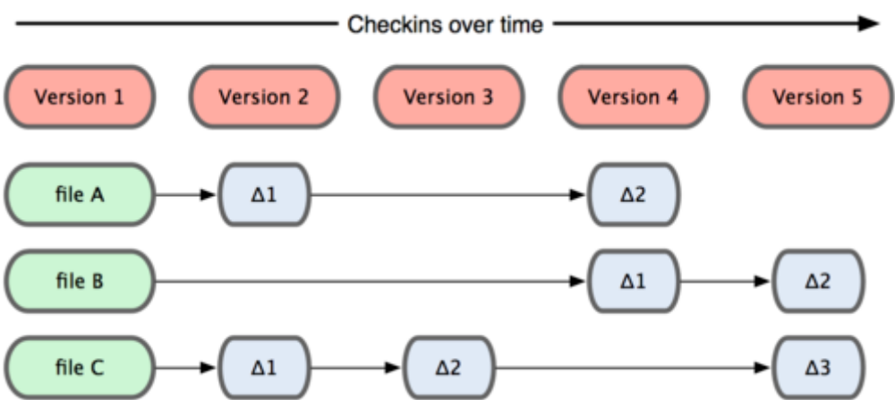
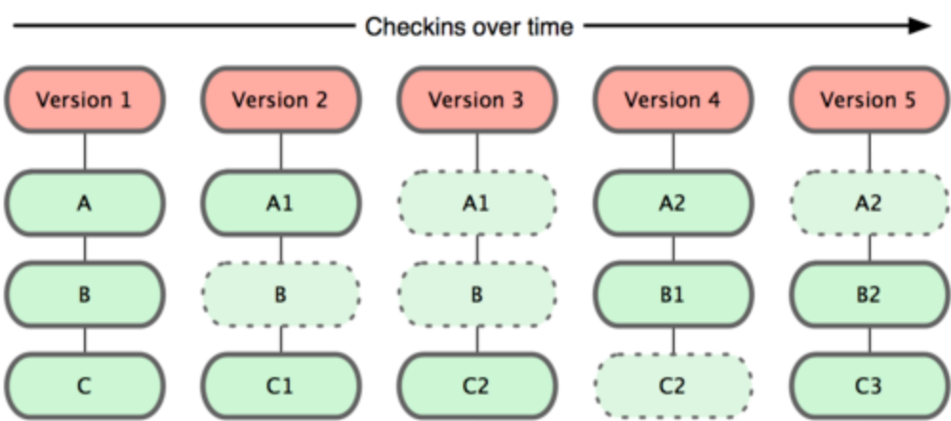
图1：其他系统在每个版本中记录着各个文件的具体差异
图2：Git 保存每次更新时的文件快照

Slide 8
4、GIT背景
git是linus的第二个伟大作品，现在管理linux内核源码的也正是git本身。
讲个小故事。
BitKeeper商业软件
Andrew Tridgell要反向工程

Slide 9
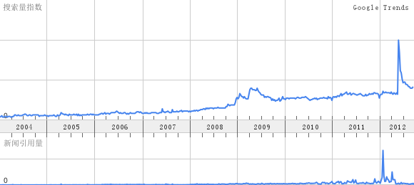
看看git这几年的使用情况
全球git使用趋势

Slide 10
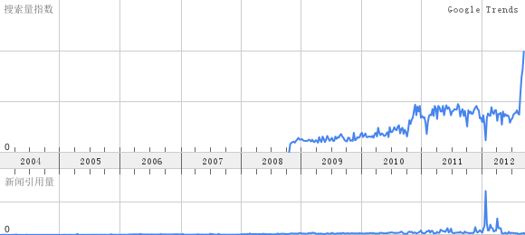
中国git使用趋势

Slide 11
5、我爱上git的理由
5.1、 Git是分布式的
集中式版本控制（VSS/CVS/SVN），用的是Servser-Client模式的，没了网络，就没法工作了，没法提交，没法跟版本库差异比对，也没办法查看历史记录。

Slide 12
Git是分布式版本控制，如果你clone了一个版本库到到本地电脑，就相当于把整个版本库下载下来了，包括其中的历史轨迹。你就可以在没网络的情况下进行版本控制。在Git 中的绝大多数操作都只需要访问本地文件和资源，不用连网。

Slide 13
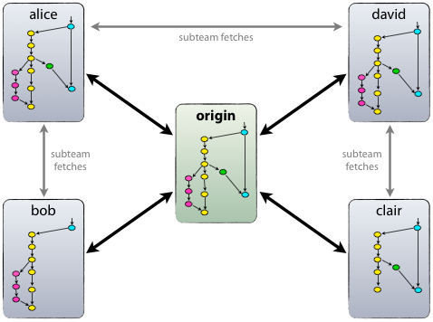
从技术层面来，git是分布式版本控制（去中心化），但因为管理需要，依然要有个中央版本库（这里代表着最高的权威性）。
去中心化但能保持中心化

Slide 14
5.2、进度保存
讨论：
当你为了开发一个新功能，开发到一半，新功能还不是很稳定。这时来了一个更急的事情需要马上解决（比如修改重要bug）。这时你们一般怎么处理？

Slide 15
我此前的处理方式：
①文件备份（拷贝）
②注释
Git两个命令搞定这一切：git stash和git stash pop。

Slide 16
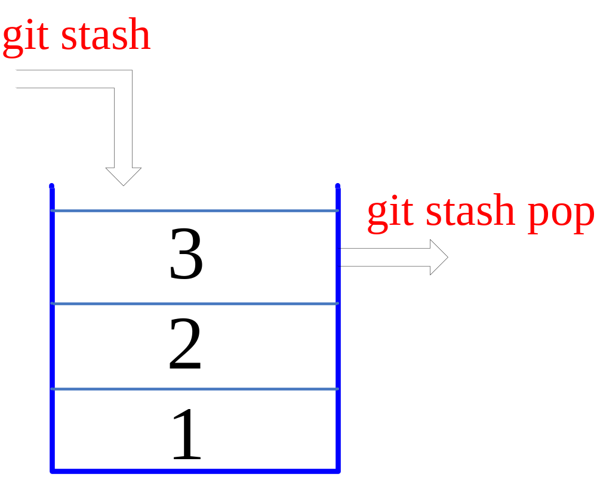
Git进度保存、恢复

Slide 17
5.3、悔棋
像SVN那样的集中式版本控制系统是“落子无悔”的系统，只能看一口气责怪自己太不小心了。然后根据实际情况弥补：马上做一次新提交来修正前面的错误。或者只能将错就错，一直错下去。因为大部分svn管理员不敢也不会放开修改历史的功能。

Slide 18
git提供“悔棋”操作，可以“单步悔棋”，也可以“多步悔棋”。 因为git是分布式的提交都是在本地完成，不会影响服务器，所以你可以大胆的提交，哪怕错了，不要紧，git提供了强大的历史变更功能。

Slide 19
5.4、强大的分支
传统的CVS切分支挺麻烦的，切一个分支就是完全复制当前分支的所有文件，是物理拷贝，在比较大型的项目里，开销是比较大。

Slide 20
git提倡你多切分支，因为它使用的是指针。这是我认为最大的好处，你在处理12345这个bug时可以切一个分支，马上老大来话说你给我优化一下XXX功能，你又切一个分支，上级来个电话说YYY功能不太好用啊。同样，你再切一个分支。
Git分支管理绝对是一艺术，也是git的精髓所在。等下有专题讨论。

Slide 21
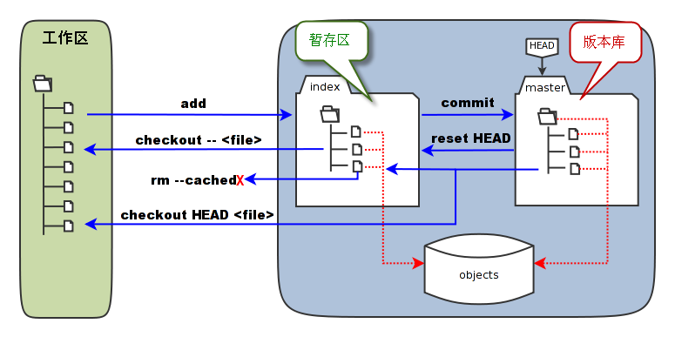
6、暂存区
Git入门时，马上就会遇到“暂存区”，这是比较难理解的一部分。这里稍微提下。
工作区、暂存区、本地版本库原理图

Slide 22
7、分支管理（开发模型）
分支是代码管理的利器。如果没有有效的分支管理，代码管理就适应不了复杂的开发过程和项目的需要。在实际的项目实践中，单一分支的单线开发模式远远不够，看看一下情况。

Slide 23
①成功的软件项目大多要经过多个开发周期，发布多个软件版本。每个已经发布的版本都可能出现bug，这就需要对历史版本进行更改。
②如果产品针对不同客户定制，如果所有的客户定制都混杂在一个分支中，必定会带来混乱。必须使用多个分支管理不同的定制，但若管理不善，分支之间迁移就会成为头痛的问题

Slide 24
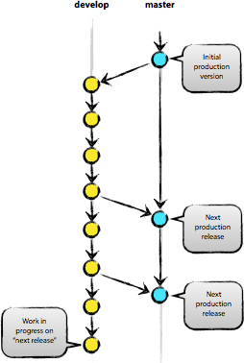
7.1、主要分支
中心仓库包含了两个主要分支，这两个分支的寿命是无限的（这两条分支并行存在）：
分支名 | 说明
master | 所有提供给用户使用的正式版本，都在这个主分支上发布。
develop | 主分支只用来分布重大版本，日常开发应该在这条分支上完成。

Slide 25
7.2、热补丁分支
讨论：
项目开发到一定程度后，发布了一个发布版本V1.0，然后你接着开发新功能，也做了几次提交，测试部测试V1.0时发现了一个bug要你改，这时你们怎么做？

Slide 26
以前VG6和110R就是这么做的，bug没完没了，感觉bug改的差不多了，再提交个测试版本，经测试部一次，又出现一堆bug。

Slide 27
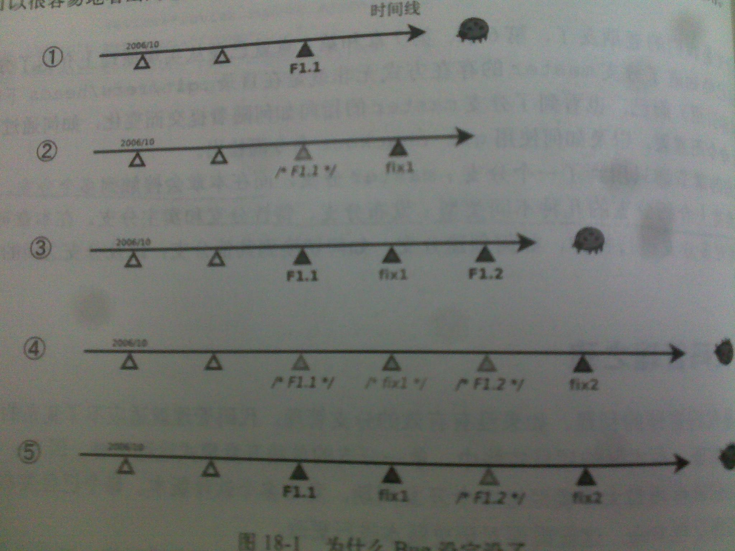
为什么bug没完没了

Slide 28
使用版本控制系统的分支功能，可以避免对已发布的软件版本进行bug修正时引入新的功能代码，从而引入新bug。在这种情况下发布的分支我们称之为“热补丁分支”。

Slide 29
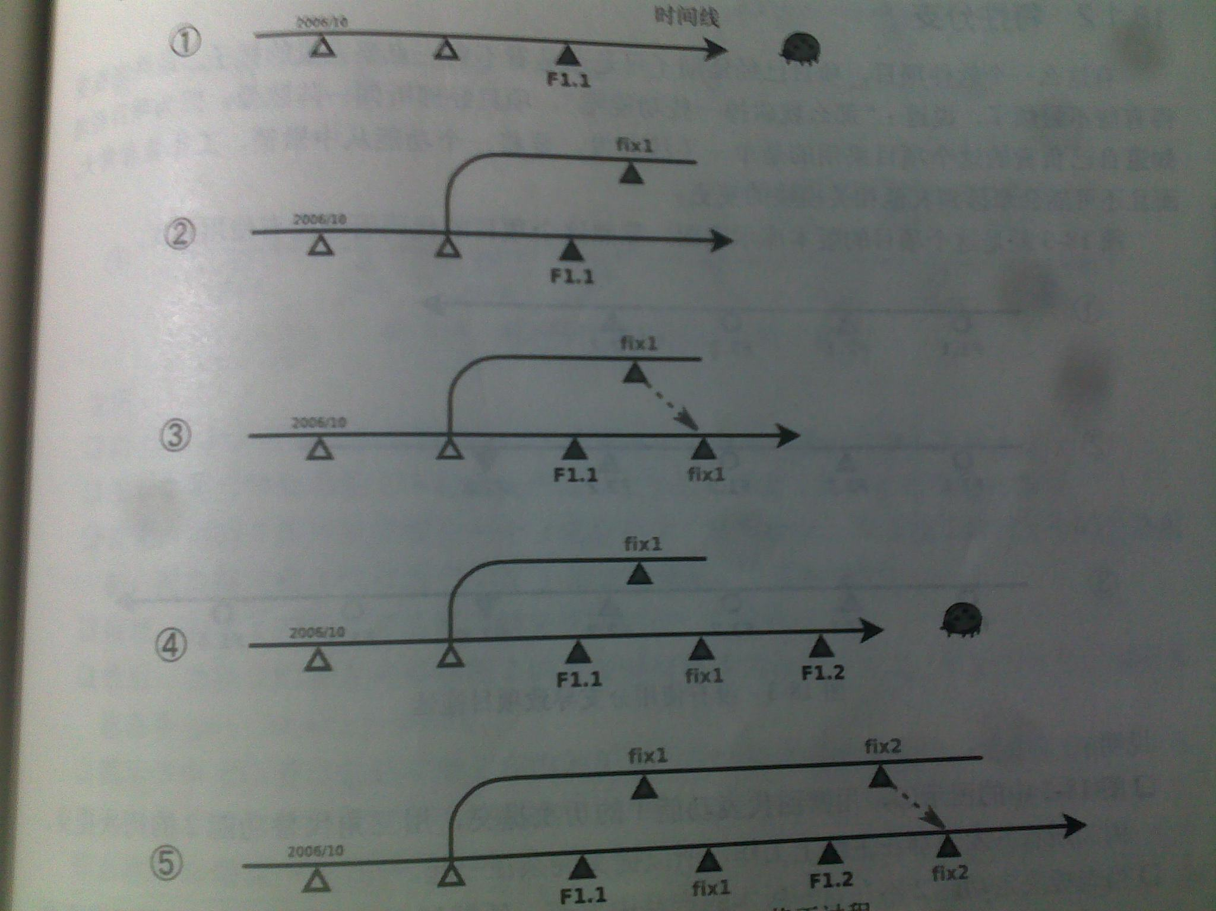
热补丁分支的bug修正过程

Slide 30
7.3、特征分支
讨论：
当你开发一个新功能时（可能耗时要半个月甚至更长），不成熟的代码是不能提交到服务器上的，这会造成服务器版本的不稳定。那在这段开发时间内，我怎么进行版本控制？我今天改了，突然又想回到昨天的代码，怎么办？？

Slide 31
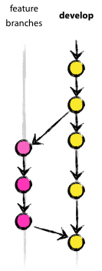
特性分支（有时也被称作topic分支）是用来为下一发布版本开发新特性。
特征分支

Slide 32
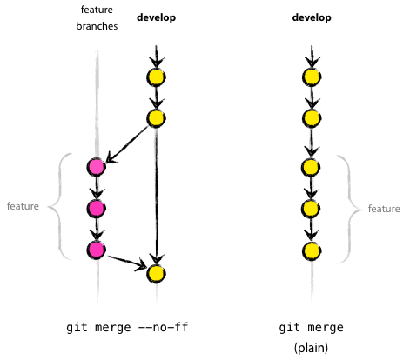
合并特征分支的两种方式：
第1张图是分支间的合并，能够能清晰的展现几个commit一起构成一个特性。
在第2张图中（这种方法叫做“变基 git rebase”），已经无法一眼从Git历史中看到哪些commit对象构成了一个特性——你需要阅读日志以获得该信息。

